Slide 1





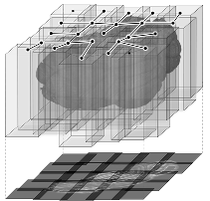







UI

Slide 2
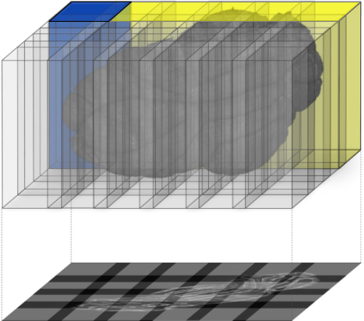


xml_import.xml
xml_import.xml
xml_displcomp.xml

Slide 3
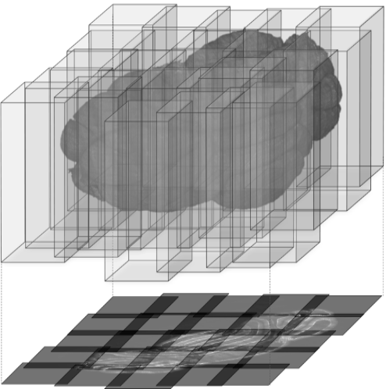
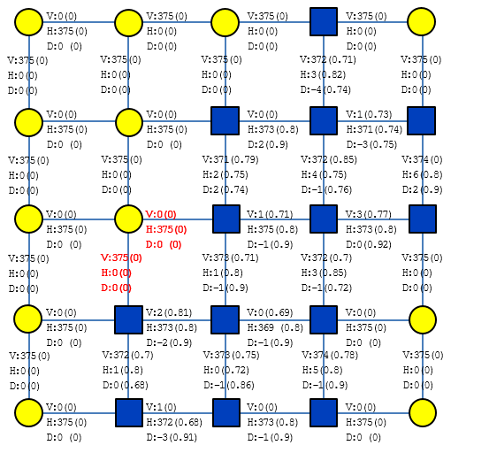
xml_displcomp.xml
xml_displproj.xml
xml_displproj.xml
xml_displthres.xml

Slide 4
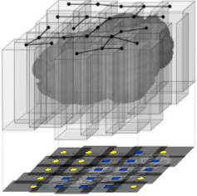
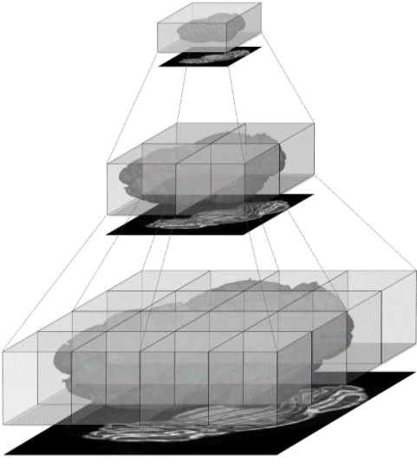
xml_displthres.xml
xml_merging.xml
xml_merging.xml

